Slide 1
Ditado Folclórico
Era uma bela jovem que encantava todos com seu belo canto.
Homem que se transforma em lobo em noites de lua cheia.
Menino negro que tem apenas uma perna, usa um gorro vermelho e está sempre com um cachimbo na boca.
Conhecida popularmente como uma bruxa velha e feia, que tem cabeça de jacaré e que rouba as crianças desobedientes.
inspirarparaeducar.com.br
Menino baixinho de cabelos vermelhos, cuja característica principal são os pés virados para trás.
Sai dos rios e se transforma em um jovem belo e elegante nas noites de lua cheia.
Figura amaldiçoada, marrom que, em lugar da cabeça, tem uma tocha de fogo.
Originalmente uma índia que se afogou após se inclinar no rio para tentar beijar o reflexo da lua.

Slide 2
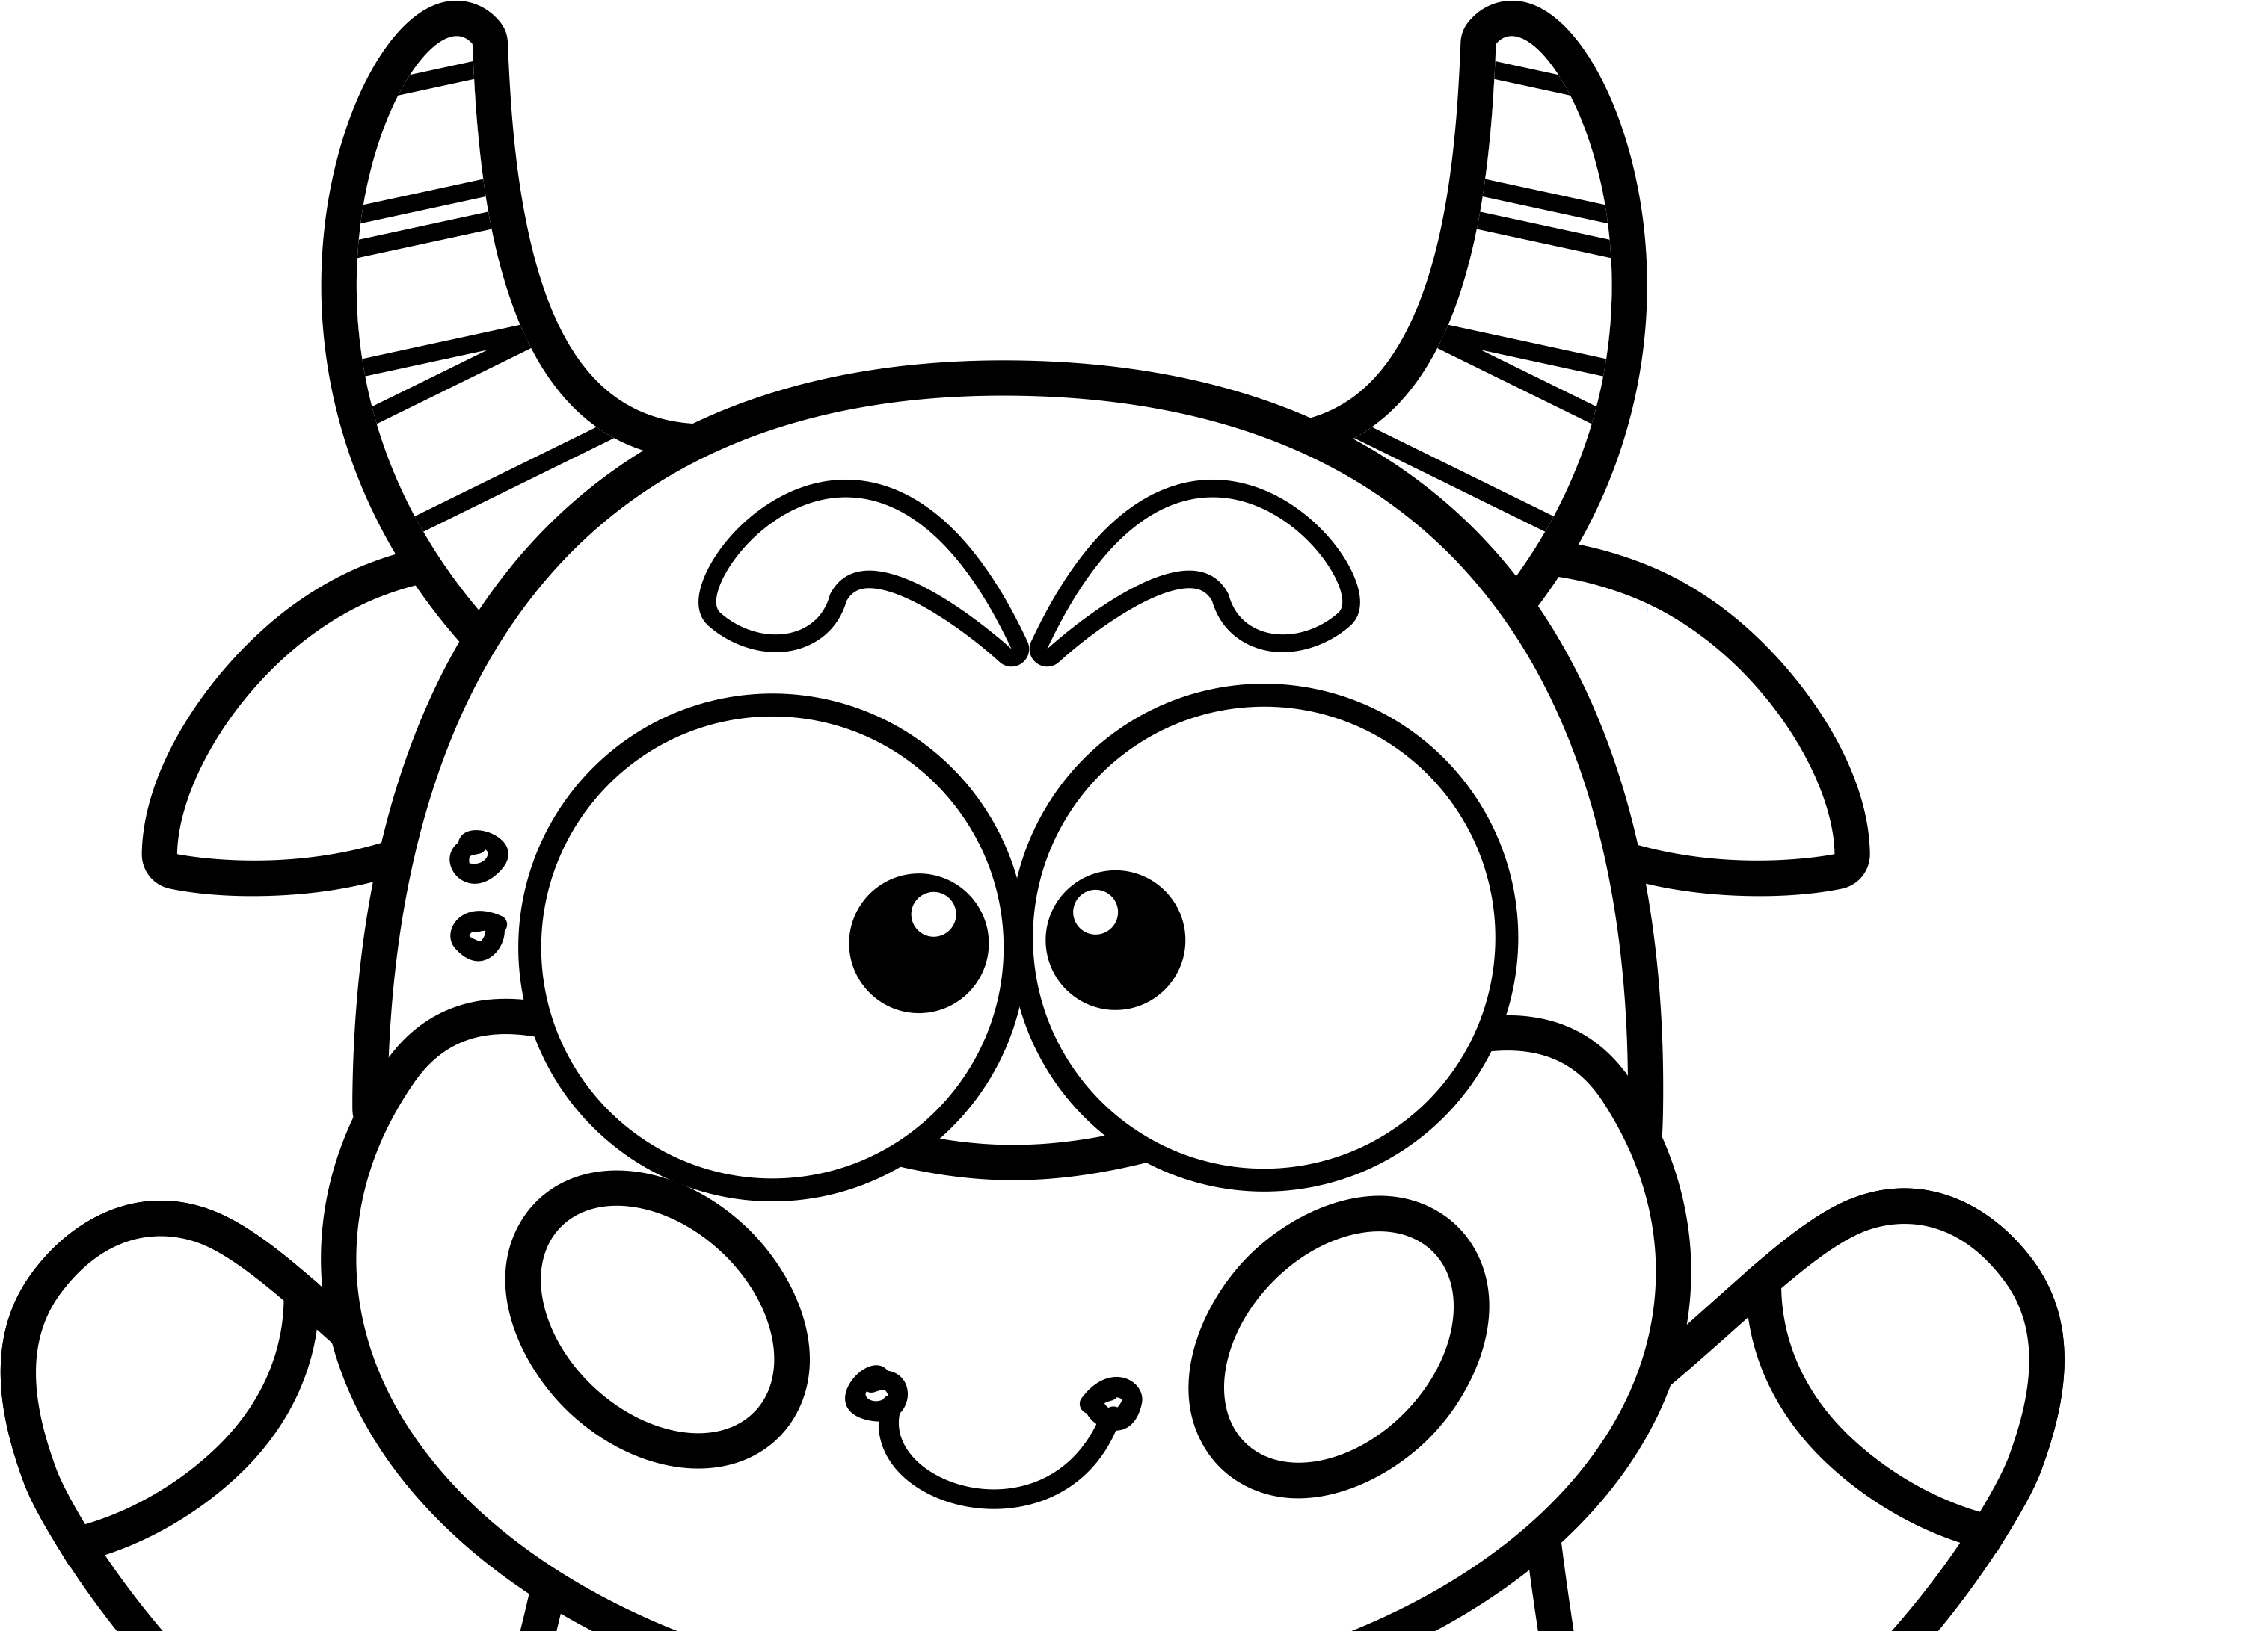
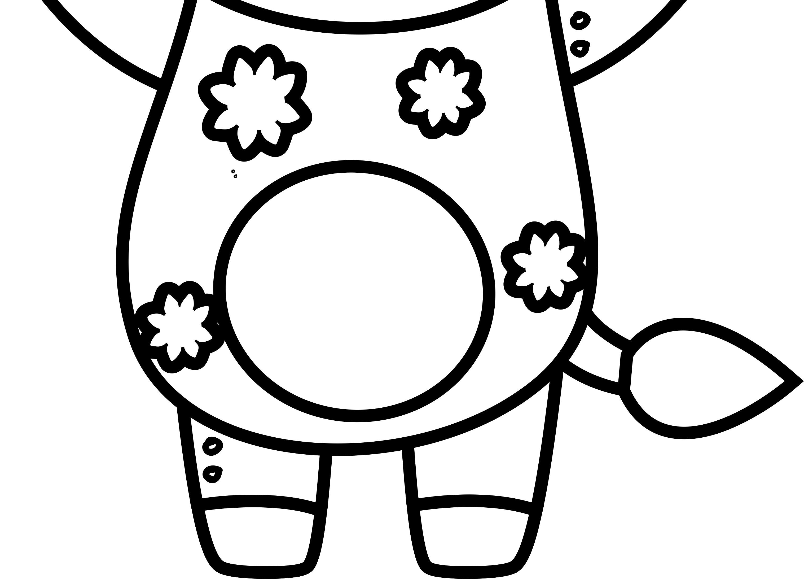
inspirarparaeducar.com.br
Ditado Folclórico
Ditado Folclórico
___________
___________
___________
___________
___________
___________
___________
___________
Ditado
Folclórico

Slide 3


